Slide 1
パラメータ変動を考慮した 旋回クレーンの粒子群最適化に基づく フィードフォワード制御
平成28年度 卒業研究
旭川工業高等専門学校
システム制御情報工学科
近藤 渚紗
Notes:
パラメータ変動を考慮した旋回クレーンの粒子群最適化に基づくフィードフォワード制御と題しまして，近藤が発表させていただきます．

Slide 2
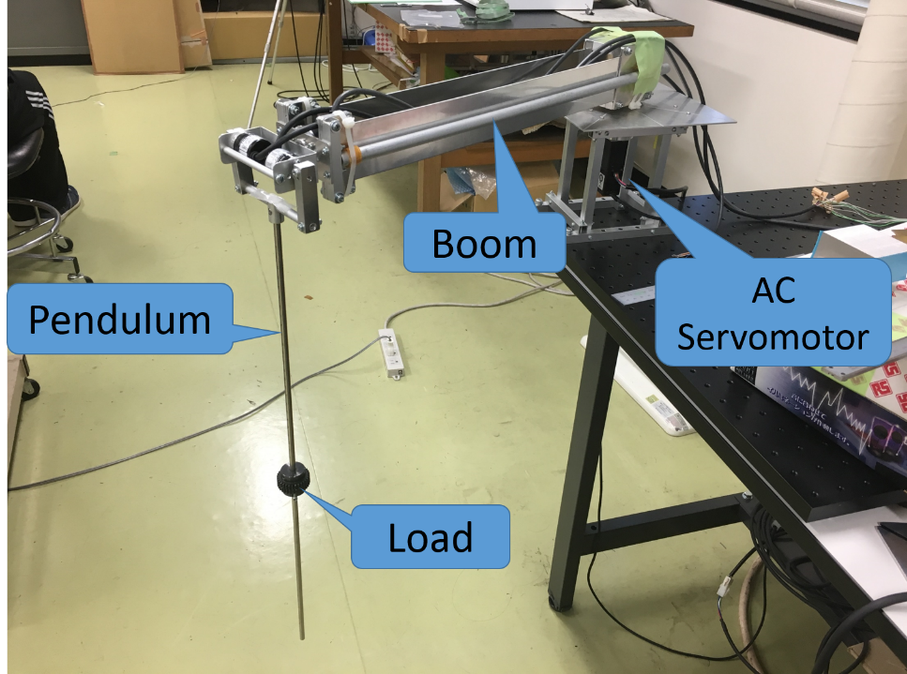
研究背景
旋回クレーンは旋回中および旋回終了後に残留振動が発生する
熟練のオペレーターは長年の経験から、荷揺れを制御する
機械学習を用いた荷揺れ制御法の考案
Notes:
近年，建築現場や工場での運搬作業にはクレーンシステムが幅広く利用されています．旋回クレーンは，ブームの先端に荷物を吊るし他端を中心に目的の位置にまで旋回させたとき，望ましくない荷揺れが発生してしまいます．熟練のオペレーターはクレーンシステムを巧みに操作し荷揺れを抑制しています．彼らは高度な数学的知識を駆使するのではなく，長年の経験，すなわち，学習から最適な操作手法を獲得しているのです．このような観点から，機械学習を利用すればクレーンシステムの荷揺れを抑制する制御法を構築できると考えました．

Slide 3
研究目的
先行研究 ⇒ 荷の位置を固定、残留振動の抑制を行う 軌道の生成
同一の軌道で，荷の位置が変動しても旋回終了後の残留振動が抑制できる軌道の生成
シミュレーションと動作実験により、提案手法の有効性を検証
Notes:
先行研究では，荷の位置を固定して残留振動の抑制を行う軌道を生成しました．

Slide 4
研究目的
先行研究 ⇒ 荷の位置を固定、残留振動の抑制を行う 軌道の生成
同一の軌道で，荷の位置が変動しても旋回終了後の残留振動が抑制できる軌道の生成
シミュレーションと動作実験により、提案手法の有効性を検証
Notes:
今回の研究では，一つの軌道で荷の位置を変動させても残留振動が抑制できる軌道の生成を目指し，その軌道をシミュレーションおよび動作実験から評価しました．

Slide 5
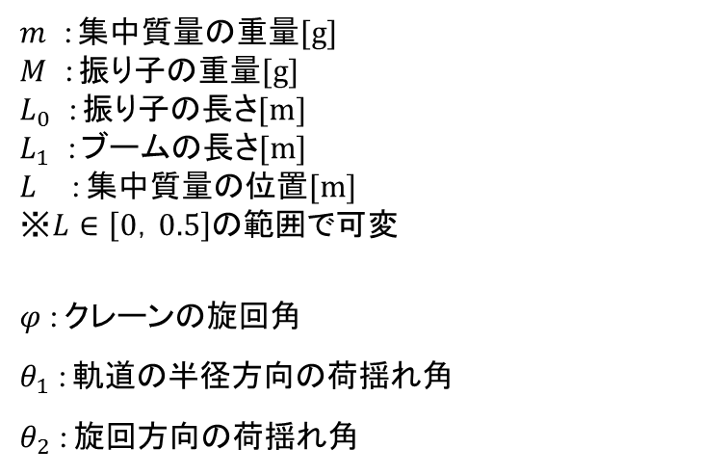
旋回クレーンモデル
$m$ : 集中質量の重量$[g]$
$M$ : 振り子の重量$[g]$
$L_{0}$ : 振り子の長さ$[m]$
$L_{1}$ : ブームの長さ$[m]$
$L$ : 集中質量の位置$[m]$
※$L∈\left[0，0.5\right]$の範囲で可変
$φ$ : クレーンの旋回角
$θ_{1}$ : 軌道の半径方向の荷揺れ角
$θ_{2}$ : 旋回方向の荷揺れ角
Notes:
旋回クレーンのモデルとしてはスライドのようになります．

Slide 6
旋回クレーンモデル
$m$ : 集中質量の重量$[g]$
$M$ : 振り子の重量$[g]$
$L_{0}$ : 振り子の長さ$[m]$
$L_{1}$ : ブームの長さ$[m]$
$L$ : 集中質量の位置$[m]$
※$L∈\left[0，0.5\right]$の範囲で可変
$φ$ : クレーンの旋回角
$θ_{1}$ : 軌道の半径方向の荷揺れ角
$θ_{2}$ : 旋回方向の荷揺れ角
Notes:
残留振動は図中のθ１、θ２となり、変動させるパラメータはLとなります。

Slide 7
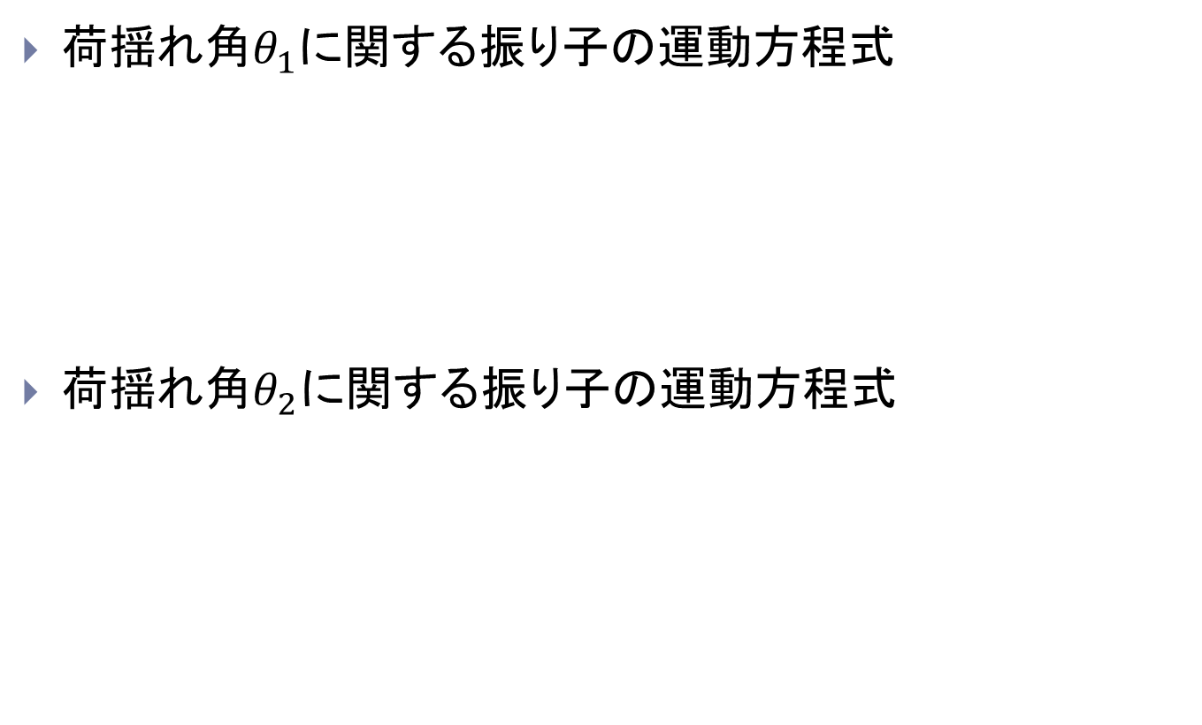
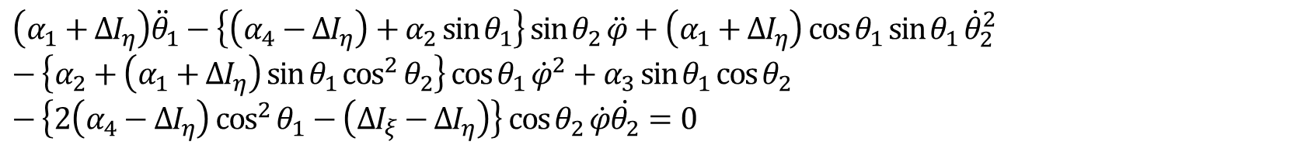
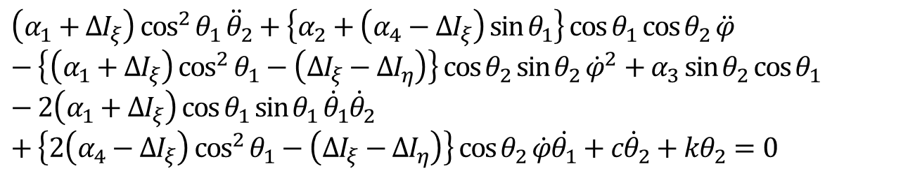
運動方程式
荷揺れ角$θ_{1}$に関する振り子の運動方程式
荷揺れ角$θ_{2}$に関する振り子の運動方程式
$$\left(α_{1}+ΔI_{η}\right){\ddot{θ}}_{1}−\left\{\left(α_{4}−ΔI_{η}\right)+α_{2}\sin{θ_{1}}\right\}\sin{θ_{2}}\ddot{φ}+\left(α_{1}+ΔI_{η}\right)\cos{θ_{1}}\sin{θ_{1}}{\dot{θ}}_{2}^{2}−\left\{α_{2}+\left(α_{1}+ΔI_{η}\right)\sin{θ_{1}}\cos^{2}{θ_{2}}\right\}\cos{θ_{1}}{\dot{φ}}^{2}+α_{3}\sin{θ_{1}}\cos{θ_{2}}−\left\{2\left(α_{4}−ΔI_{η}\right)\cos^{2}{θ_{1}}−\left(ΔI_{ξ}−ΔI_{η}\right)\right\}\cos{θ_{2}}\dot{φ}\dot{θ_{2}}=0$$
$$\left(α_{1}+ΔI_{ξ}\right)\cos^{2}{θ_{1}}{\ddot{θ}}_{2}+\left\{α_{2}+\left(α_{4}−ΔI_{ξ}\right)\sin{θ_{1}}\right\}\cos{θ_{1}}\cos{θ_{2}}\ddot{φ}−\left\{\left(α_{1}+ΔI_{ξ}\right)\cos^{2}{θ_{1}}−\left(ΔI_{ξ}−ΔI_{η}\right)\right\}\cos{θ_{2}}\sin{θ_{2}}{\dot{φ}}^{2}+α_{3}\sin{θ_{2}}\cos{θ_{1}}−2\left(α_{1}+ΔI_{ξ}\right)\cos{θ_{1}}\sin{θ_{1}}{\dot{θ}}_{1}{\dot{θ}}_{2}+\left\{2\left(α_{4}−ΔI_{ξ}\right)\cos^{2}{θ_{1}}−\left(ΔI_{ξ}−ΔI_{η}\right)\right\}\cos{θ_{2}}\dot{φ}\dot{θ_{1}}+c{\dot{θ}}_{2}+kθ_{2}=0$$
Notes:
揺れ角に関する運動方程式はスライドのとおりになります．各係数の詳細は省略させていただきます．この運動方程式を解き，θ1θ2の導出を行います．

Slide 8
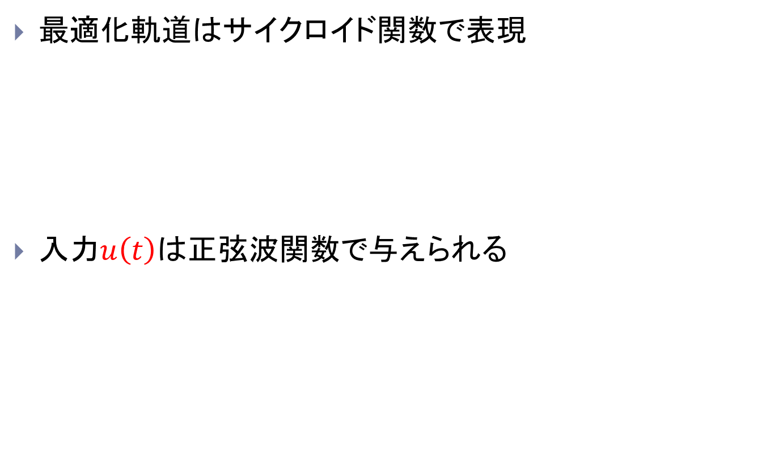
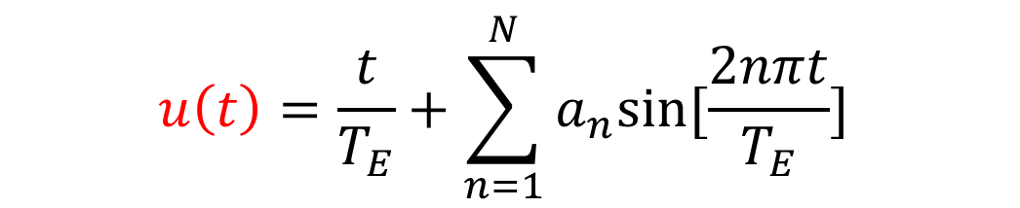
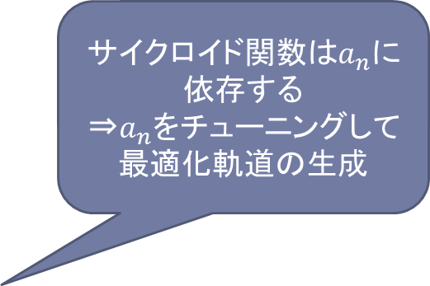
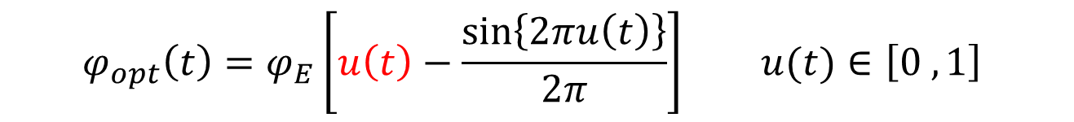
軌道生成
最適化軌道はサイクロイド関数で表現
入力$u\left(t\right)$は正弦波関数で与えられる
$$φ_{opt}\left(t\right)=φ_{E}\left[u\left(t\right)−\frac{\sin\left\{2πu\left(t\right)\right\}}{2π}\right] u(t)∈\left[0 , 1\right]$$
サイクロイド$関数はa_{n}に$依存する
⇒$a_{n}$をチューニングして最適化軌道の生成
$$u\left(t\right)=\frac{t}{T_{E}}+\sum_{n=1}^{N}{a_{n}sin[\frac{2nπt}{T_{E}}]}$$
Notes:
位置決め時間TEでブームを目的角φEまで旋回させる際の揺れを抑制する最適化軌道はスライドのサイクロイド関数で与えられます．このサイクロイド関数内のu(t)は正弦波関数で与えられ，サイクロイド関数は正弦波関数の係数anに依存します．このanをチューニングして，最適化軌道を生成します．

Slide 9
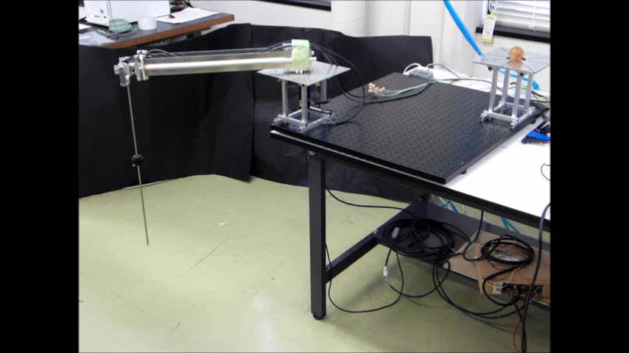
動作実験(パラメータ変動を考慮しない軌道)
Notes:
この動画は，L=0.3mを先ほどの運動方程式に代入，生成した最適化軌道を0.3mの位置に荷重を吊るした実験装置で実験した様子です．（動画を再生）この動画のように，生成した際のパラメータと，実験装置で設定したパラメータが一致すると，振動は抑制できます．

Slide 10
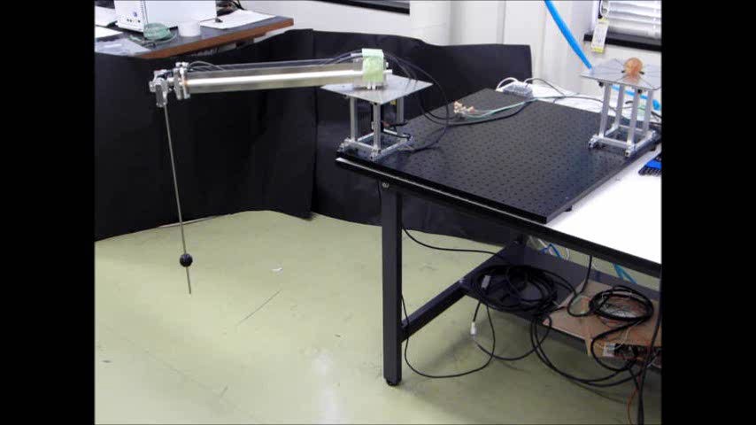
動作実験(パラメータ変動を考慮しない軌道)
Notes:
次に，先ほどと同じ軌道で，実験装置の荷重を0.5mに変動させた時の実験の様子です．(動画を再生)このようにパラメータを変動させると残留振動が発生します．

Slide 11
パラメータ変動を考慮しない軌道
L=0.3[m]の運動方程式から生成した軌道
実験装置のパラメータをL＝0.0，0.3，0.5[m]に設定して動作実験
⇒L=0.5[m]のときに残留振動を抑制できていない
L=0.0[m]
L=0.3[m]
L=0.5[m]
Notes:
先ほどの実験の揺れ角をグラフ化したものです．L=0.0，0.3mのときは残留振動の揺れ角が1度程度になっているため，抑制できているといえますが，0.5mの場合は大きく振動してしまっています．このことより，生成した軌道は十分なロバスト性を持っているとは言い難いことがわかりました．

Slide 12
荷の位置Lに対する固有角振動数
最大
最小
⇒広範囲のパラメータ変動に対応するため、L=0.1[m]、0.5[m]の二つのパラメータで動抑制軌道を生成する
L
Notes:
残留振動が発生した原因としては，荷の位置の変動に伴って荷揺れの周期，すなわち，固有角振動数がパラメータの変化に対応できなかったためだと推察しました．スライドのグラフは荷の位置Lに対する固有角振動数の変位を表すグラフです．そこで，広範囲のパラメータ変動に対応するため，固有角振動数の最大，最小をとるパラメータの値0.1，0.5mを用いて最適化軌道を生成することにしました．(ω1はブームの半径方向，ω２は接線方向)

Slide 13
シミュレーション結果
シミュレーション結果では，残留振動が1.0[deg]以内に収まっている
⇒残留振動の抑制に成功
⇒動作実験ではどうなる？
L=0.0[m]
L=0.5[m]
Notes:
シミュレーションでは，スライドのグラフより，L=0.1，0.5mどちらも揺れ角は1度程度なので抑制できていることがわかります．次に，動作実験によってこの軌道の有効性を検証していきます．

Slide 14
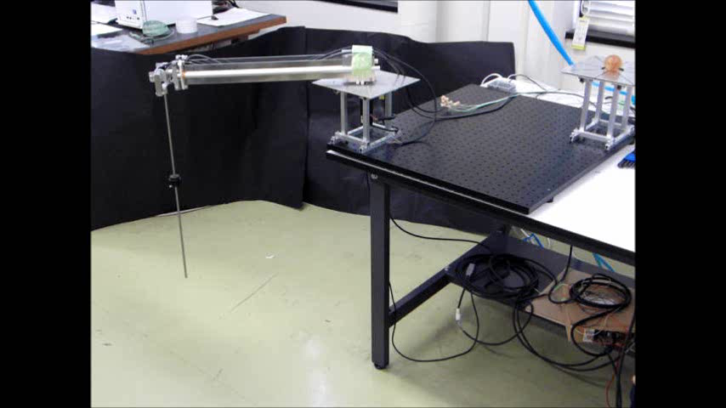
動作実験(パラメータ変動を考慮した軌道)
Notes:
この動画は，パラメータ変動を考慮した軌道で，実験装置の荷重の位置を0.3mに設定し，動作実験した結果です．(動画再生)パラメータ変動を考慮しない場合と同様，揺れはある程度抑制できています．

Slide 15
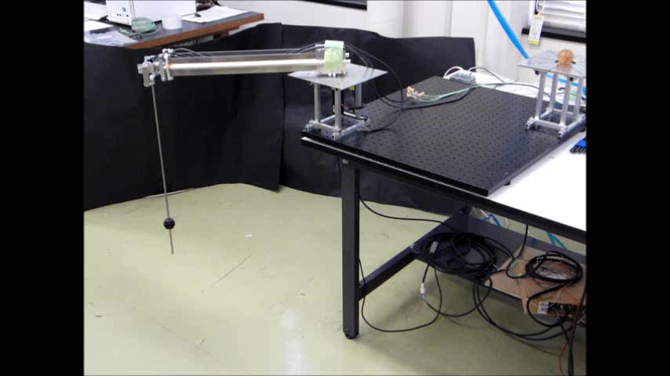
動作実験(パラメータ変動を考慮した軌道)
Notes:
次に，同一の軌道で荷重の位置を0.5mに変動させ，実験した結果です．(動画再生)パラメータ変動を考慮しない軌道に比べ，大幅に残留振動が抑制できていることがわかります．

Slide 16
シミュレーションとの比較(L＝0.5[m])
θ₁についてはシミュレーションと一致しない
しかしθ₁，θ₂どちらも揺れ角は1.0[deg]程度に収まっている
⇒残留振動の抑制に成功している
動作実験
シミュレーション結果
Notes:
スライドは先ほどの実験の実験装置を0.5mに設定したとき揺れ角をシミュレーションと比べたグラフです．このように，シミュレーションと一部ずれるところがあるものの，揺れ角は1度程度に収まっているため，残留振動の抑制に成功していると言えます．

Slide 17
シミュレーションとの比較(L＝0.1[m])
θ₂に注目すると，位置決め直後に揺れ角4.0[deg]程度の残留振動が発生する
シミュレーション結果と比べ，旋回中の揺れ角が大きい
⇒残留振動の発生に大きく影響していると思われる
動作実験
シミュレーション結果
Notes:
次に実験装置を0.1mに設定し，動作実験した際のシミュレーションと比べたグラフです．Θ2に注目すると，位置決め直後の残留振動の揺れ角が4度程度発生していることがわかります．グラフより，旋回運動中の揺れがシミュレーションと比べ，大きくなっていることがわかります．このことが残留振動の発生に大きな影響を与えていると思われます．

Slide 18
動作実験まとめ
パラメータ変動を考慮しない軌道に比べ，パラメータ変動を考慮した軌道のほうが振動を抑制できている
⇒提案手法の有効性を証明
L=0.0[m]
L=0.3[m]
L=0.5[m]
Robust optimal trajectory (L=0.1，0.5[m])
Notes:
スライドは，それぞれの軌道でパラメータの値を0.05mずつ変動させ，動作実験を行い，位置決め後の最大揺れ角をプロットしていったものになります．このグラフより，パラメータ変動を考慮した軌道はパラメータ変動を考慮しない軌道に比べ，残留振動の抑制ができていることがわかります．よって，提案手法の有効性を証明できました．

Slide 19
まとめ
正弦波関数とサイクロイド関数を結合させて，ブームの軌道を表現した
正弦波関数の係数をチューニングすることにより，残留振動の抑制を行う最適化軌道の生成を行った
荷の位置Lをパラメータとするパラメータ変動を考慮したロバストな軌道の生成に成功した
Notes:
本研究では，正弦波関数とサイクロイド関数を結合させ，ブームの軌道を表現し，最適化軌道を生成しました．動作実験の結果より，残留振動の抑制に十分効果があることがわかりました．よって，提案手法の有効性を確認することができました．
以上で発表を終わります．ありがとうございました．（エスケープキーを押す）

Slide 20
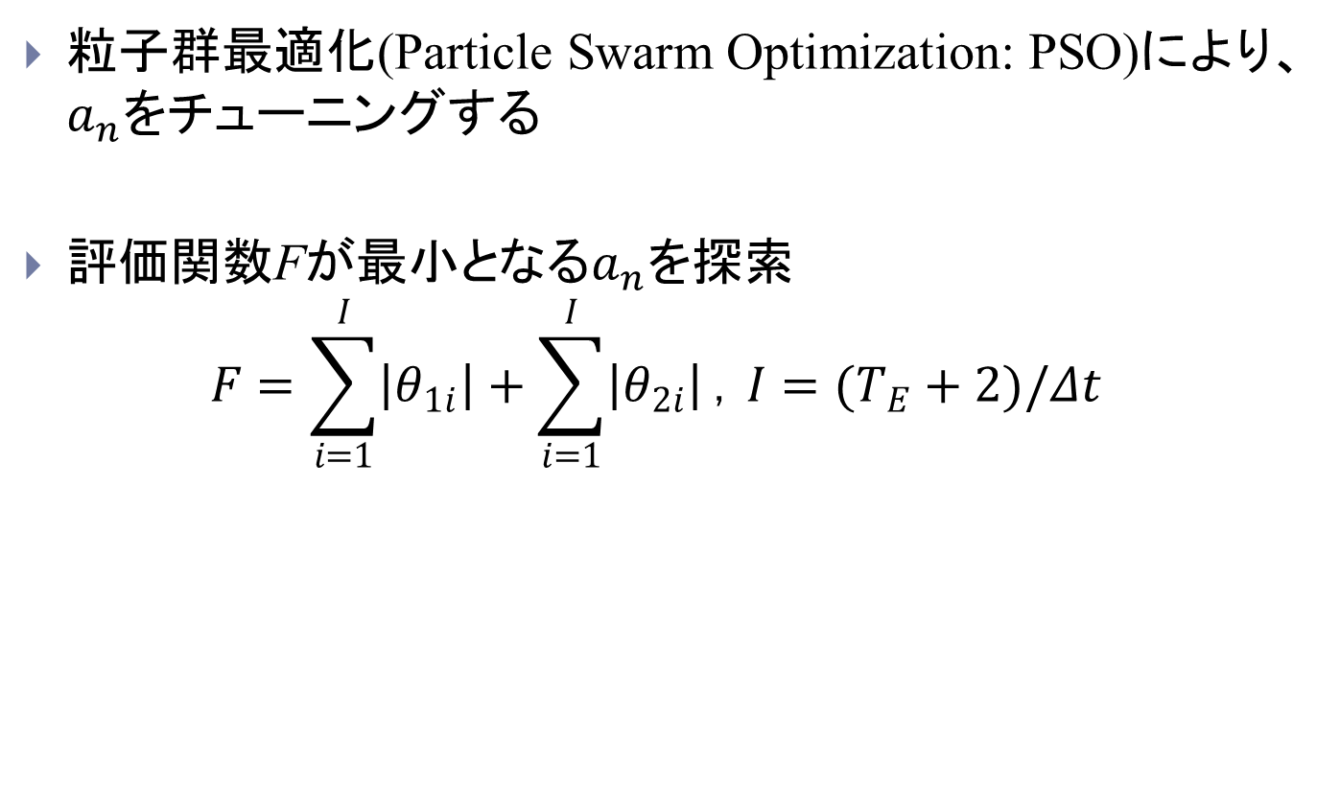
補足①(PSOによるチューニング)
粒子群最適化(Particle Swarm Optimization: PSO)により、$a_{n}$をチューニングする
評価関数Fが最小となる$a_{n}$を探索
$$F=\sum_{i=1}^{I}{\left|θ_{1i}\right|}+\sum_{i=1}^{I}{\left|θ_{2i}\right|}，I=(T_{E}+2)/Δt$$
旋回開始から位置決め後2s間までの揺れ角の絶対値の和
Notes:
Anのチューニングは粒子群最適化を用いて行います．チューニングに用いる評価関数は旋回開始から位置決め後2秒間までの揺れ角の絶対値の和をとります．この評価関数がもっとも小さくなるanを探索を行い，最適化軌道を生成します．

Slide 21
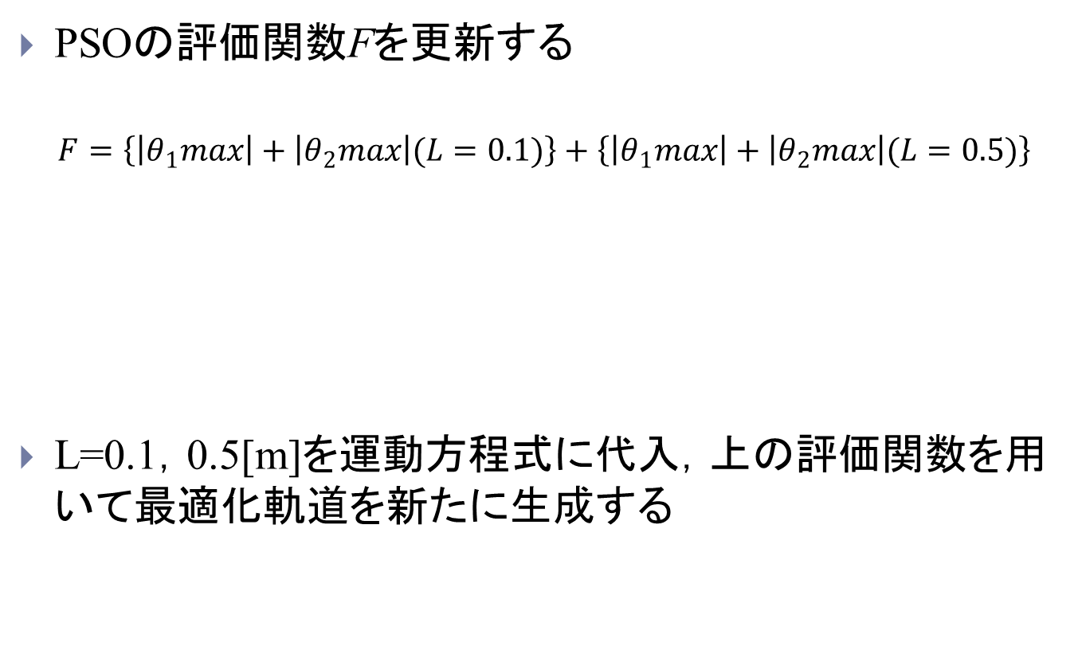
補足②(パラメータ変動を考慮した軌道)
PSOの評価関数Fを更新する
$$F=\left\{\left|θ_{1}max\right|+\left|θ_{2}max\right|(L=0.1)\right\}+\left\{\left|θ_{1}max\right|+\left|θ_{2}max\right|(L=0.5)\right\}$$
L=0.1，0.5[m]を運動方程式に代入，上の評価関数を用いて最適化軌道を新たに生成する
位置決め後2.0[s]間の最大揺れ角の絶対値の和
Notes:
パラメータ変動を考慮したロバストな軌道を生成する際に，PSOの評価関数を更新しました．新たに使用した評価関数はスライドのとおりです．この評価関数は位置決め後２秒間の最大揺れ角の絶対値の和です．L=0.1，0.5を運動方程式に代入し，最適化軌道を新たに生成しました．

Slide 22
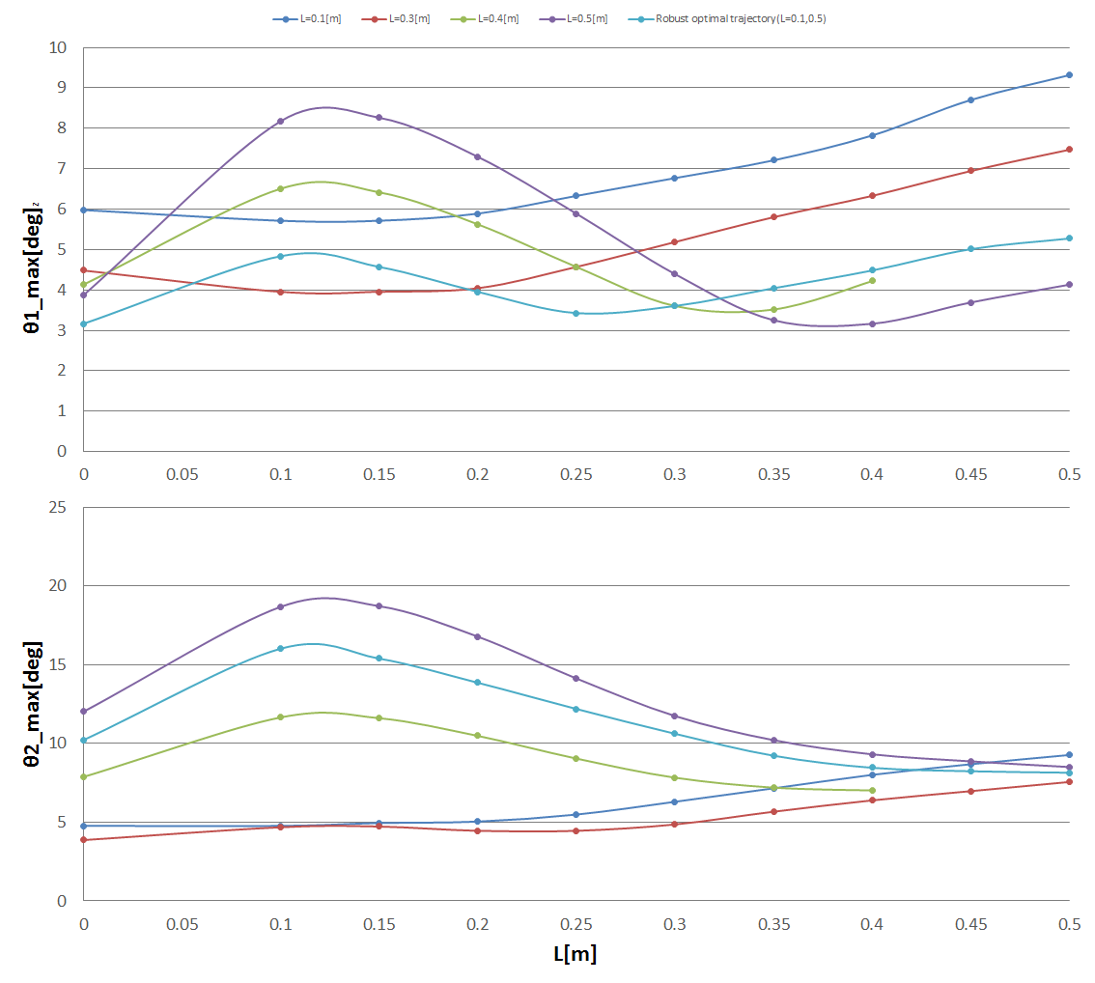
補足③(これからの課題)
シミュレーション値と大幅にずれる原因の究明および改善
旋回中の揺れ角の抑制
Notes:
生成した軌道で実験装置のパラメータ0.1mの際に，旋回中の揺れ角がシミュレーションの値と大きくずれる事の原因の究明，改善と旋回中の揺れ角の抑制がこれからの課題として挙げられます．

Slide 23
補足(Runge-Kutta法)
微分方程式の初期値問題に対して近似解を与える一種の方法
Notes:
Runge-Kutta法とは，微分方程式の解法の一種になります．

Slide 24
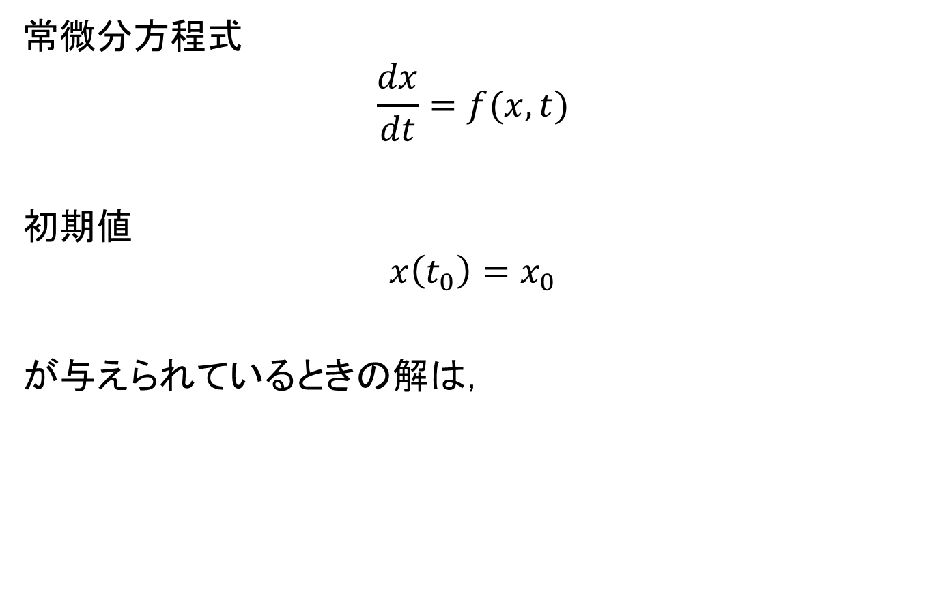
常微分方程式
$$\frac{dx}{dt}=f(x,t)$$
初期値
$$x\left(t_{0}\right)=x_{0}$$
が与えられているときの解は，
Notes:
常微分方程式と，初期値が与えられているときの解を求めるには，

Slide 25
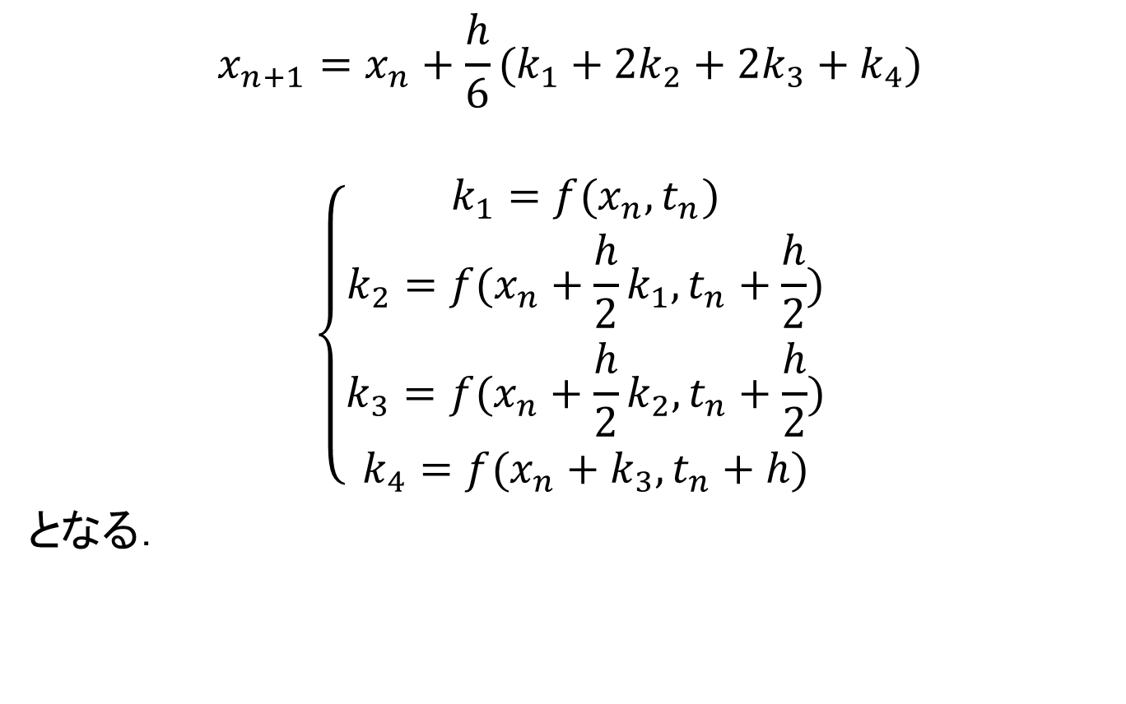
$$x_{n+1}=x_{n}+\frac{h}{6}(k_{1}+2k_{2}+{2k}_{3}+k_{4})$$
$$\left\{\begin{aligned}k_{1}=f(x_{n},t_{n}) \\ k_{2}=f(x_{n}+\frac{h}{2}k_{1},t_{n}+\frac{h}{2}) \\ k_{3}=f(x_{n}+\frac{h}{2}k_{2},t_{n}+\frac{h}{2}) \\ k_{4}=f(x_{n}+k_{3},t_{n}+h)\end{aligned}\right.$$
となる．
Notes:
スライドのとおり計算します．
本研究では，私たちはこの解法を応用し運動方程式を解きました．

Slide 26
研究背景
多くの作業現場では，荷の運搬に旋回クレーンを使用する
旋回クレーンは旋回中および旋回終了後に残留振動が発生する
クレーンの荷揺れは高度な制御理論が必要
機械学習を駆使した，汎用性のある荷揺れ抑制制御法の構築
Notes:
近年，建築現場や工場での運搬作業にはクレーンシステムが幅広く利用されています．旋回クレーンは，ブームの先端に荷物を吊るし他端を中心に目的の位置にまで旋回させたとき，望ましくない荷揺れが発生してしまいます．一般的にクレーンの荷揺れは複雑な非線形微分方程式で表現され，荷揺れ制御の自動化には高度な制御理論が必要とされますが，熟練のオペレーターはクレーンシステムを巧みに操作し荷揺れを抑制しています．彼らは高度な数学的知識を駆使するのではなく，長年の経験，すなわち，学習から最適な操作手法を獲得しているのです．このような観点から，機械学習を利用すればクレーンシステムの荷揺れを抑制する制御法を構築できると考えました．

